Slide 1
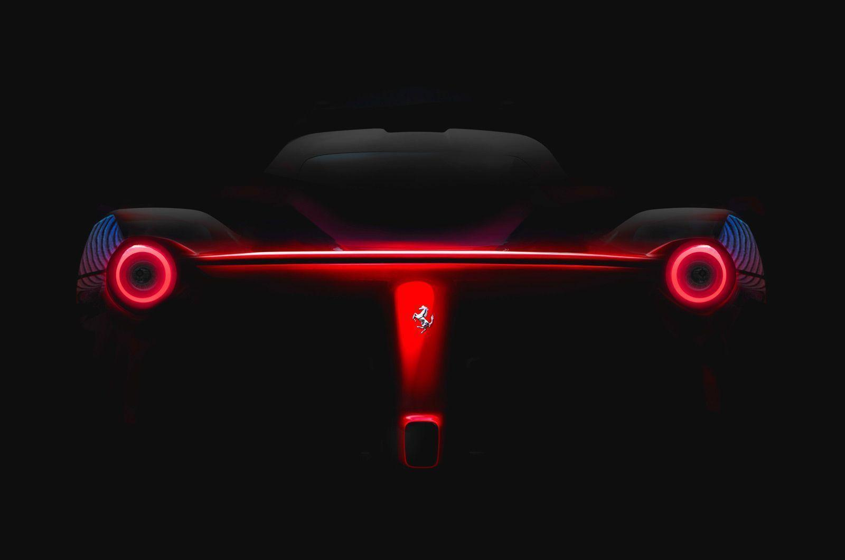
BODECROGR AUTO SNC

Slide 2
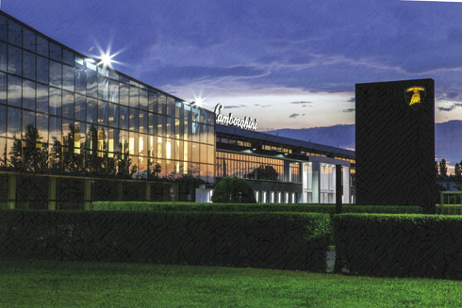
CHI SIAMO LA PIU’ AFFERMATA MULTINAZIONALE DI AUTOMOBILI SPORTIVE A LIVELLO EUROPEO
DOVE SIAMO VIA PACE 69, MILANO, LOMBARDIA
COSA PRODUCIAMO AUTO ESCLUSIVE AD ALTA VELOCITA’ NON INQUINANTI
CONTATTI:
EMAIL: bodecrograutoitaliasnc@gmail.it
TELEFONO: 0258674583
FACEBOOK: Bodecrogr auto italia snc
INSTAGRAM: bodecrograutoitaliasnc

Slide 3
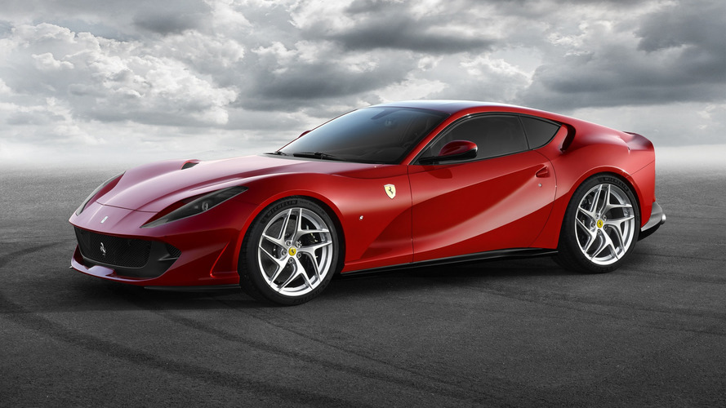
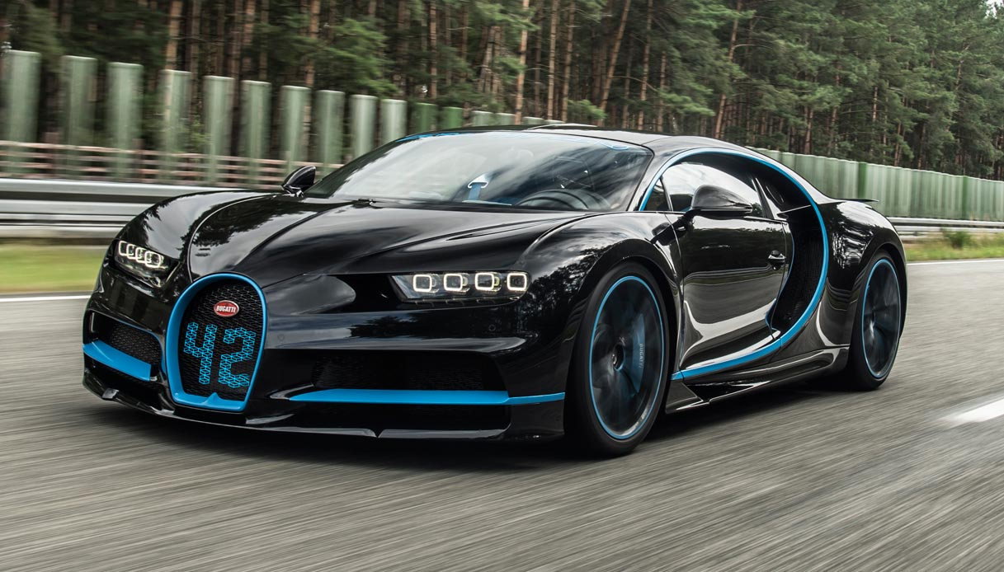
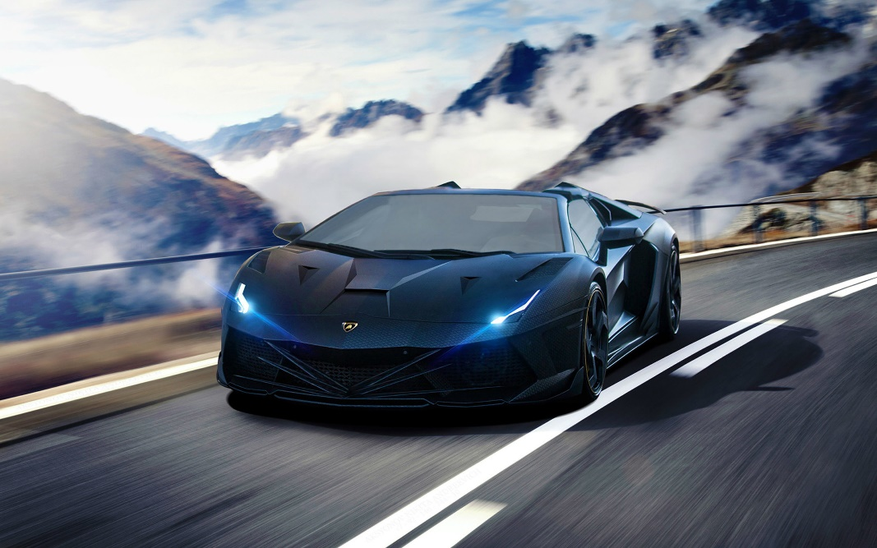
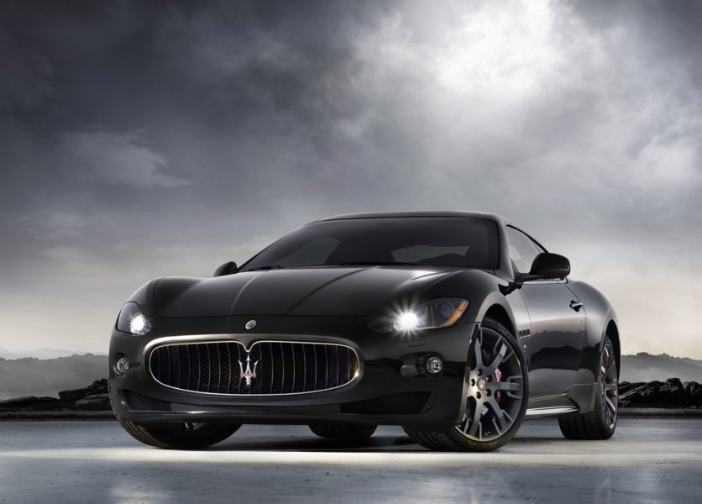
I NOSTRI PRODOTTI

Slide 4

BASTA INQUINAMENTO? NOI ABBIAMO LA SOLUZIONE!
Le nostre auto combinano velocità e potenza con l’energia ecosostenibile ad un prezzo concorrenziale.
Abbiamo creato uno dei motori elettrici più performanti al mondo grazie agli studi dei migliori esperti italiani.
Offriamo consulenza in qualsiasi momento per soddisfare ogni vostra richiesta.

Slide 5


RISCHI | PREVENZIONE | ASSICURAZIONE
FURTO E INCENDIO | SENSORI | FURTO E INCENDIO
DANNEGGIAMENTO MATERIALE | IMBALLAGGI RESISTENTI | SUI BENI
RITARDO CONSEGNA | ACCORDI CON PIU’ FORNITORI
GUASTI AI MACCHINARI | TECNICI PRESENTI 24H | SUI BENI

Slide 6


ANOMALIA ELETTROMECCANICA LEGATA AD UNA LINEA DI AUTO
DANNO DIRETTO: RISARCIMENTO DANNI AI NOSTRI CLIENTI
DANNO INDIRETTO: PUBBLICITA’ NEGATIVA
SOLUZIONE
OFFRIRE SCONTI E OFFERTE AI NOSTRI CLIENTI E REGALARE GADGET
INDAGINE SUI PROBLEMI TECNICI E RICERCA DELLA RISOLUZIONE, ULTERIORI INVESTIMENTI IN RICERCA E SVILUPPO.

Slide 7

PROSPETTIVE DI MIGLIORAMENTO
In questo caso sarebbe proprio il caso di contemplare una assicurazione RC verso terzi. Trattandosi di auto di alta gamma e dunque con passaggi produttivi sottoposti a test scrupolosissimi e utilizzo di materiali accuratamente selezionati, presumibilmente il costo della polizza sarà contenuto.

